Slide 1
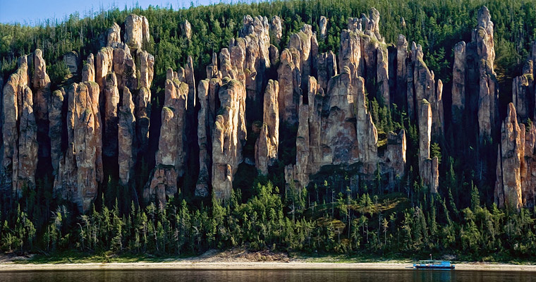
Природные парки России
Природный парк – охраняемый обширный участок природного или культурного ландшафта; используется для природоохранных, просветительских целей

Slide 2
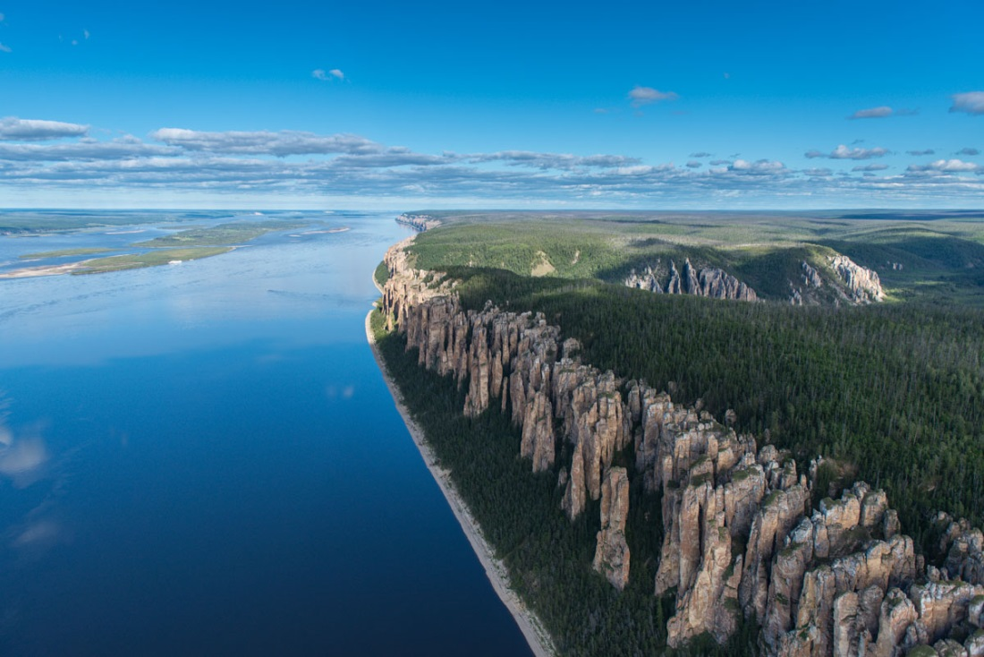
Ленские столбы — чудо природы и одноимённый природный парк в России. Горная система под названием Ленские столбы, протянулась на десятки километров вдоль берегов реки Лена. Система представляет собою вертикально вытянутые скалы на территории охраняемого заповедного парка. Располагается заповедник в Хангаласском и Олекминском районах Якутии, город Якутск, Россия.
«Ленские столбы»

Slide 3
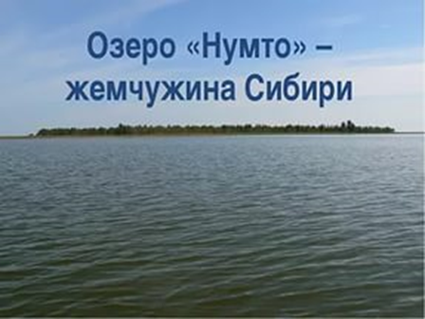
Природный парк «Нумто» образован в 1998 году для сохранения и изучения уникальных природных комплексов Сибирских Увалов, имеющих экологическое, историко-культурное и этнографическое значение, а также для защиты мест проживания и хозяйственной деятельности малочисленных народов Севера в природной и культурной среде. Находится на территории Белоярского района Ханты-Мансийского автономного округа-Югры. Общая площадь его составляет более полумиллиона гектар, равная некоторым европейским государствам.

Slide 4
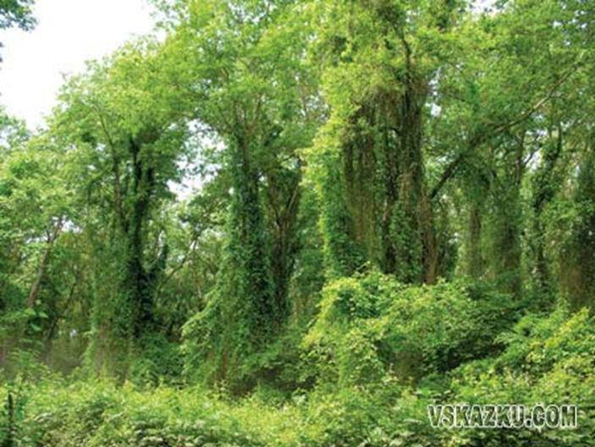
Самурский лес – это последний в России крупный массив реликтовых лиановых лесов. Здесь произрастают более тысячи видов растений, обитает около 450 позвоночных и десятки тысяч видов беспозвоночных животных, более сотни из них находятся под угрозой исчезновения и занесены в Красные книги России и Дагестана. Из растений это: лотос орехоносный, лапина крылоплодная и многие другие. Из беспозвоночных - каспийский и длиннопалый раки, боливария короткокрылая, красотел пахучий, усач резус, жук-олень, махаон.

Slide 5
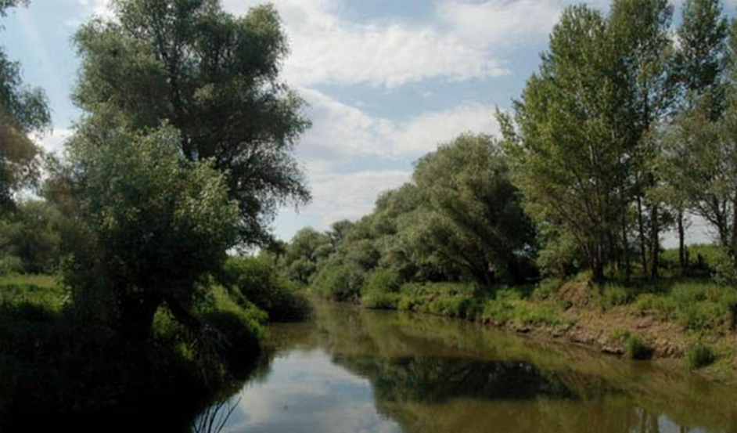
Природный парк Республики Калмыкия
Природный парк Республики Калмыкия был образован в 1995 году. Он занимает небольшой участок Волго-Ахтубинской поймы. Его площадь составляет около 40 квадратных километров. Тянется вдоль берега Волги на восемь километров.
Парк был создан с целью сохранения редких видов растений и животных, характерных для этого региона. Из флоры здесь встречаются ежевика, тростник, пырей, осот. Представители фауны - большой тушканчик, енотовидная собака, горностай, ласка, полевка и многие другие.

Slide 6

Составители:Учащиеся 5 класса, классный руководитель-Лейпожих наталья анатольевна,
Мбоу «шурышкарская сош «образовательный центр», с.шурышкары, янао

